Slide 1
Literatūrinis ir samprotavimo rašinys
Augutė Liutkevičienė,
Elektrėnų „Versmės“ gimnazijos
lietuvių kalbos mokytoja ekspertė
Alytus, 2014-10-27

Slide 2
Kokie seminaro dalyvių lūkesčiai?

Slide 3
Profesinės nuostatos
SĖKMĖ
yra tonizuojanti priemonė, nes ji padeda sveikai lavinti gebėjimus, kurie ją atneša, ir įneša harmoniją tarp mūsų tikslų, siekių, troškimų, o harmonija yra sveikata.

Slide 4
Mokau ir mokausi ☺ (1)
1.Svarbiausia mokytojui išspęsti asmenybės laisvės problemą. Juk laisvė yra būtina kūrybingo darbo, sėkmės sąlyga.
2. Mokytojui būti asmenybe – tai nuolat tobulėti, trokšti pažinti, net ir tada, kai už seminarus niekas neapmoka.
3. Meilė mokytojo kasdienybei suteikia kilnumo. Mylėti tuos, kurie mūsų nemyli, yra didžiausia krikščioniškoji dorybė.
4. Tarnystė mokytojo nežemina. Ko tik nepadaro mokytojas, norėdamas, kad mokinys išmoktų...
5. Užsidėti kaukę mokytojui yra nedora, nes tai prieštarauja 3 punktui.
6. Ir mokytojas per klystkelius suranda tikrą kelią, jei jo ieško. Kaip rašyti rašinius, kokia turi būti įžanga ar pabaiga – tai amžini mokytojo būties klausimai.

Slide 5
Mokau ir mokausi ☺ (2)
7. Mokytojas turi galimybę rinktis ir atsako už savo veiksmus. Jei pasirinkęs mokytojo profesiją neatsakytų už savo veiksmus, būtų nepakaltinamas, o nepakaltinami mokykloje dirbti negali.
4. Mokytojo pasiaukojimas ir šiandien yra prasmingas. Nedaug rasime profesijų, kurios ugdo tikrąsias vertybes dvasinę krizę išgyvenančioje visuomenėje.
5. Nuliūdimas dažnai spaudžia lietuvio (-ių k.) mokytojo širdį, nes tokia yra mūsų tautos švietimo sistema.
6. Vis dėlto mokytojas labai kentėtų, netekęs gimtųjų namų, nes jis nuolat siekia idealo, doro ir aukšto, vardan tos Lietuvos.
7.Maištas tai subrendusio mokytojo požymis, nors tik jis vienas taip mano.

Slide 6
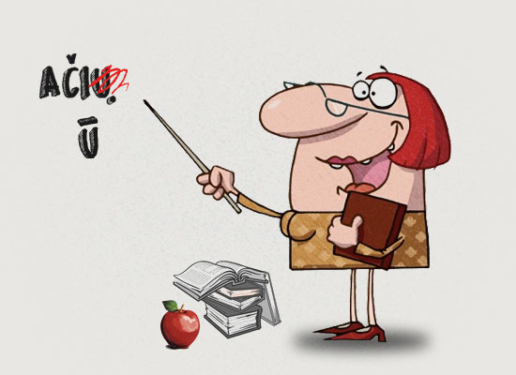
Mokau ir mokausi ☺ (3)
8.Istorija dar išaukštins mokytojų siekį kurti tobulesnį pasaulį.
9.Literatūroje bus vaizduojamos moterys – mokytojos, o vyrai mokytojai – rečiau...

Slide 7
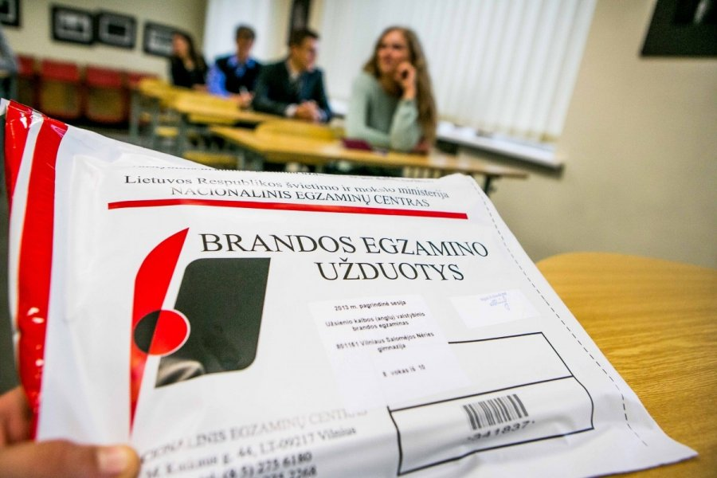
2014 metų VBE patirtis

Slide 8
Samprotavimo rašinio temos
Ar meilė suteikia kasdienybei kilnumo?
(J.Tumas – Važgantas, M.Katiliškis, J.Kunčinas)
Atmintis: kodėl žmoguje gyva tai, ko jau nėra?
(V.Mačernis, A.Škėma, M.Martinaitis)
Kodėl žmogaus atmintyje gyva tai, ko jau seniai nėra?

Slide 9
Literatūrinio rašinio temos
Asmenybės laisvė tema XXa. lietuvių literatūroje
(V.Mykolaitis – Putinas, B.Sruoga, A.Škėma)
Tėvynės vaizdinys romantinėje Lietuvos literatūroje
(A.Mickevičius, A.Baranauskas, Maironis)

Slide 10
2014 metų VBE patirtis
3 autoriai – jau gerai, bet V.Mačernis vis tiek klaidino mokinius.
Mokiniai prastai formuluoja teiginius, atskleidžiančius temą.
Kūriniais remiasi paviršutiniškai.
Sunkiai samprotauja.
Aukščiausius balus vertintojai skiria tada, kai randa sąsajas tarp temos aspektų (pastraipų), kai ryškūs išskirtiniai mokinio gebėjimai.

Slide 11
Ko reikia mokyti?
Labai atidžiai neskubant analizuoti kūrinius, juos kartoti.
Nuolat planuoti rašinius.
Rašinius redaguoti.
Mokyti mintimis( ne dalelytėmis, frazėmis) susieti pastraipas samprotavimo rašinyje.
Mokyti nors minimaliai lyginti rašytojų kūrybą literatūriniame rašinyje.
DARBE NAUDOJAMĖS VISOMIS ŽINOMOMIS TEMOMIS. MŪSŲ TIKSLAS – NE ATSPĖTI, KAS BUS PER EGZAMINĄ, O FORMUOTI ĮGŪDŽIUS.

Slide 12
Literatūrinio ir samprotavimo rašinio mokymas 9-10 klasėje (1)
Bendrosios programos: Pagrindinis ugdymas. Lietuvių gimtoji kalba 9-10klasės
Tekstų žanrai. <...> Rašomi asmeninio pobūdžio tekstai: laiškas, dienoraštis; dalykiniai tekstai: motyvacinis laiškas, interviu, diskusinis straipsnis, esė apie visuomenės, jaunuolių gyvenimo problemas, rašinys, susijęs su literatūros kūriniu ir kt.
Mokiniai, atsižvelgdami į rašymo tikslą, mokosi pagrįsti savo teiginius <...>. Mokiniai mokosi cituoti ir perfrazuoti kitų mintis įkomponuodami į savo sakinius<...>.

Slide 13
Literatūrinio ir samprotavimo rašinio mokymas 9-10 klasėje (2)
Bendrosios programos: Pagrindinis ugdymas. Lietuvių gimtoji kalba 5-6 klasės
„Mokiniai mokosi skirti teiginius ir argumentus: nagrinėjamuose tekstuose juos pažymi sutartais būdais. Mokiniai pratinasi kurti samprotavimą: tiesioginiu sakiniu formuluoja teiginį, pateikia argumentų, padaro išvadą.“

Slide 14
Kaip mokyti atskleisti temą?

Slide 15
Tema „ METŲ LAIKAI“ ☺
PAVASARIS
VASARA
RUDUO
ŽIEMA

Slide 16
Tema: METŲ LAIKAI ☹
Ruduo
Pavasaris
Vasara
Žiema

Slide 17
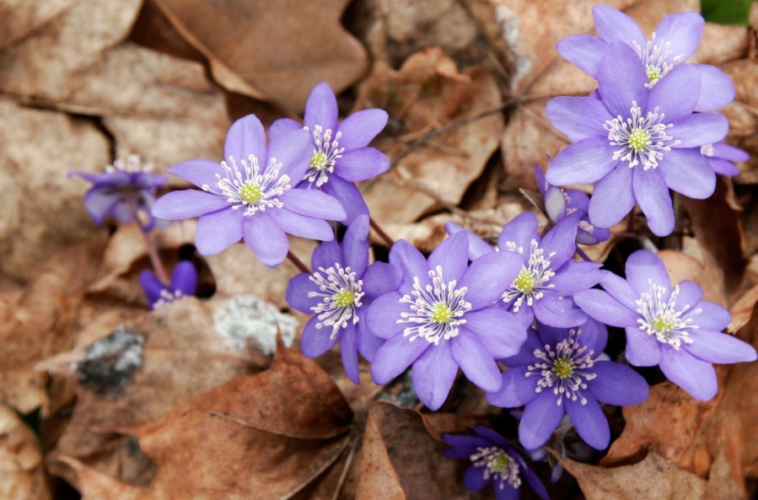
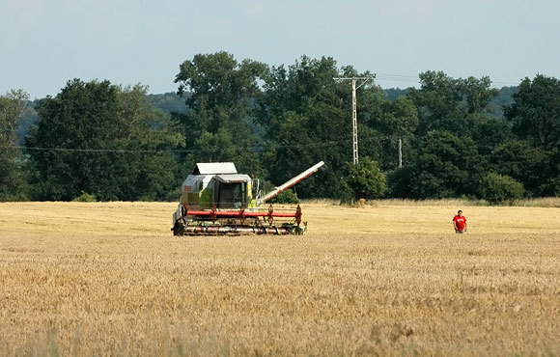
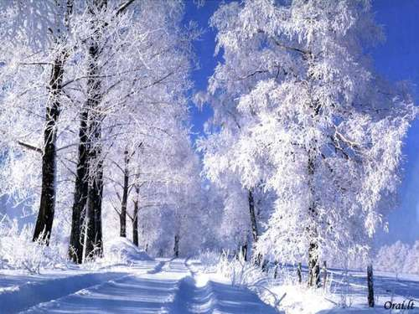
Tema „METŲ LAIKAI“
Pavasaris
Rugiapjūtė
Derliaus nuėmimas
Žiema

Slide 18
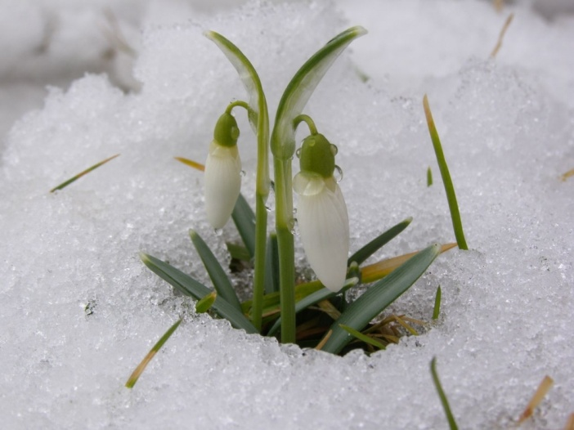
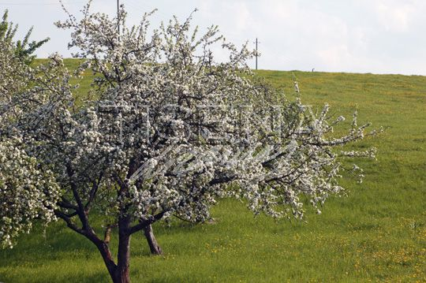
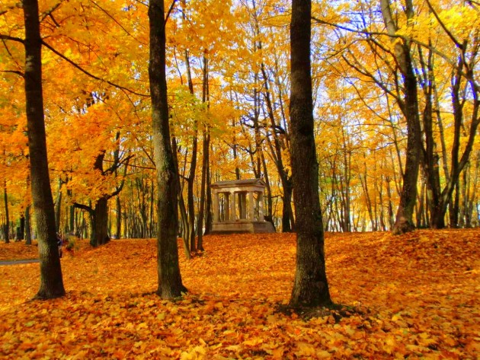
Tema „METŲ LAIKAI“ ☹

Slide 19
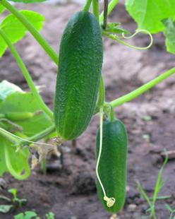
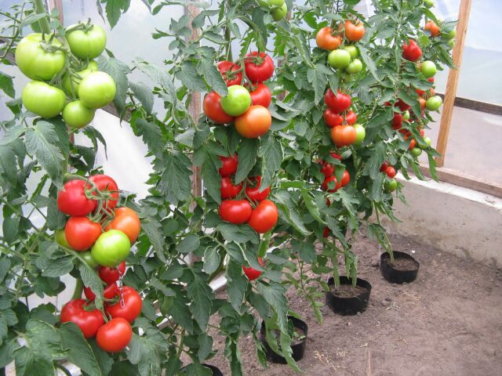
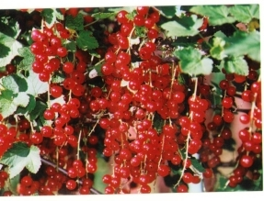
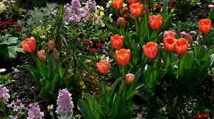
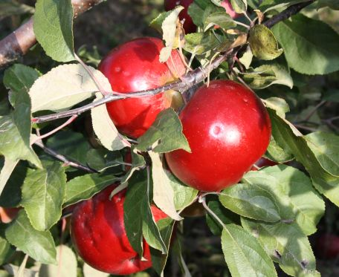
Tema „MANO SODO TURTAI“

Slide 20
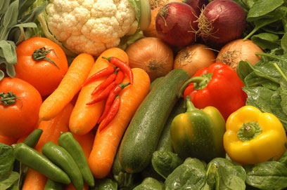
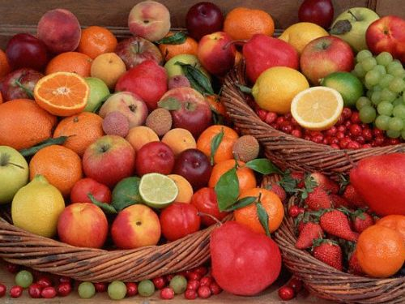
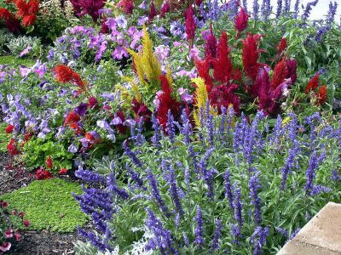
TEMA „MANO SODO TURTAI“
Daržovės
Vaisiai
Gėlės
Gėlės

Slide 21
„Kokios problemos yra mokykloje?“
Be priežasties praleidžia pamokas.
Nedrausmingi per pamokas
Nenori mokytis
Tyčiojasi iš bendraamžių

Slide 22
Pirmasis samprotavimo rašinys devintoje klasėje - jau rugsėjy ☺
Antikos mitologija ( susipažįstame su dievais, skaitome mitus, pildome lentelę – apibendrinimas).
Sofoklio „Antigonės” analizė.
Teksto suvokimo testas (K.Bradūnas „Odisėjas buvo nekantrus“). Akcentuojame temos, problemos, pagrindinės minties formulavimo įgūdžius. (Testas, pateiktys)
Aptariame mokomojo rašinį „Ar Tėvynė svarbi žmogui?“ (analizuojame rašinį)

Slide 23
Planuojame rašinį iš Antikos literatūros kurso
Tema Į kokius gyvenimo klausimus šiuolaikiniam žmogui atsako Antikos literatūra?
Dėstymas
1. Antikos literatūra atsako į klausimą, ar visi žmogaus išleisti įstatymai yra teisingi. („Antigonė“)
Dar Antikos literatūra padeda suvokti šiuolaikiniam žmogui, kas yra tikrasis grožis.
(mitas apie Narcizą, kalokagatijos idealas, Odisėjas iš Homero epų)

Slide 24
Rašome rašinį, aptariame klaidas ir redaguojame (rašome 2 variantą)
Į kokius gyvenimo klausimus šiuolaikiniam žmogui atsako Antikos literatūra?
(analizuojame Emilijos ir Gedimino rašinius)

Slide 25
Samprotavimo rašinys aptarus lietuvių liaudies dainas
Tautosakos kurso galimybės samprotauti.
Ko šių laikų žmogų moko lietuvių liaudies pasakos?
(epistolinis rašinys, rašinys)
Ar liaudies kūryba padeda mokytis gimtosios kalbos?
(pasakų formulės, dainų meninės priemonės, priežodžiai ir patarlės, keiksmai, frazeologizmai)
Kodėl šių laikų jaunimas nemėgsta liaudies dainų?
Analizuojame dainų lyginimo lentelę.

Slide 26
Praktinis darbas: užduoties analizė.
Lyginimo aspektai | Lietuvių liaudies daina „Oi, žydėk žydėk“ | Yvos daina „Berniukams“ | A.Mamontovo daina „O, meile!“
Tema | Apie našlaitės norą kurti šeimą ir skausmą, gyvenant be tėvelių | Apie meilę daugybei vyrų | Apie meilę merginai/ moteriai
Problema | Kaip būti laimingai be tėvelių, be jų paramos? | Problemos nėra : „Ir vos tik panorėsiu, tuoj pat kurį turėsiu.“ | Kaip gyventi be meilės?
Pagrindinė mintis | Kai nėra pačių artimiausių žmonių, belieka glaustis prie gamtos (tikimasi saulelės, mėnulio pagalbos – „sukraus kraitelį“) | Merginos gyvenimo tikslas – negalvoti, kvailioti, vilioti. | Visais gyvenimo etapais (vaikystėje, paauglystėje, suaugusiam žmogui, senatvėje) meilė yra būtina, kad gyvenimas taptų prasmingas, šviesus, džiaugsmingas.
Vertybės | Meilė šeimai, artimiesiems, ryšys su gamta | Nėra tikros meilės, ištikimybės, doros, prasmingo gyvenimo tikslo – nėra vertybių | Tikra meilė, kuri išgelbėja nuo gyvenimo beprasmybės, pasaulio tuštybės, net nuo mirties.
Meniškumas | paralelizmas (gama ir žmogus) pakartojimai deminutyvai (visi daiktavardžiai: obelėle, mergužėle, lapeliai, tėveliai ir kt.) epitetai (žaliuosius lapelius, raudonus žiedelius, jauna mergužėle) (meniškas lyriškas tekstas | Vienas deminutyvas pavartotas dėl skiemenų skaičiaus, kitas „saldina“ tekstą: „Ir jeigu šioj dainelėj nebuvo vardo tavo, Mažuli nesupyki, nu nesusirimavo.“ (primityvus tekstas („nu“, „trali vali“) | Perifrazė (jinai, nelaboji) antonimai: nei juoktis, nei verkti metaforos: gyvenimo skonis, galvą vėjas glostė, užmiegantis uostas, mirtis peiliais bado epitetai; seną pražilusią galvą, vienišą širdį, (meniškas tekstas)
Melodija | Lėta, graudi, lyriška senovinė ☹ | Tranki, linksma, žaisminga | Gera ☺ Jaunatviška, ritminga.

Slide 27
Rašinys pagal įvestį – samprotavimo rašinys ☺
PUPP užduotis reikalauja sugalvoti temą. Mokiniai temą formuluoja klausimu.
Į tą sugalvotą klausimą atsako patys dviem skirtingais teiginiais (Vienu atveju būna taip.... Kitu – kitaip ☺)
Rašydami būtinai remiasi grožine literatūra.
Analizuojame įvestį apie grožį, aptariame mokinių sudarytus planus (ppt), Miglės pastraipą.

Slide 28
Literatūrinio rašinio pradmenys (1) (I.Šeinius „Kuprelis”)
1.Užduotis savarankiškam darbui.
Surinkite medžiagą literatūrinėms pastraipoms.
Pastraipų teiginiai:
Pagrindinis kūrinio veikėjas Kuprelis yra gamtos žmogus.
(VI pb., IX, apie pranašiškus gamtos ženklus XXV, XXXVI, XXXVIII apie Dievą gamtoje)
Pagrindinis kūrinio veikėjas Kuprelis yra išmintingas žmogus, filosofas. (Apie knygas IX, apie sapnų reikšmes XV, apie Dievą XXI, apie žmogų XXIX pb., XXXVIII)

Slide 29
Rašydami pastraipą vartokite tokius posakius:
Atskleidžiamas veikėjo supratimas apie ...
Pasak Kuprelio, ...
Pavartoti palyginimai atskleidžia veikėjo ...
Piešiamas gamtos vaizdas yra ...
Galima teigti, kad ...
Toks veikėjo požiūris rodo ...
Be to, ...
Dar vienas dalykas, atskleidžiantis ...

Slide 30
Literatūrinio rašinio pradmenys (2) (I.Šeinius „Kuprelis”)
Aptariame pastraipų medžiagą.
Remiantis išanalizuota medžiaga, suformuluojami svarbiausi argumentai, įrodantys pastraipos teiginį.
Tai bus rašomos pastraipos tam tikras pastraipos planas, kuris reikalingas, kad mintis būtų nuosekliai vystoma.

Slide 31
Igno Šeiniaus romano „Kuprelis“ pagrindinis veikėjas Olesis yra gamtos žmogus.
a)Kalbėdamas apie mylimąją ją lygina su gamta.
b) Gamtos ženkluose Kuprelis mato savo ateitį./ Gamtos ženklai Kupreliui yra pranašiški.
c) Gamtos pasaulis tampa Kupreliui prieglobsčiu sunkiausiais gyvenimo momentais.
d) Gamtoje Kuprelis jaučia Dievo buvimą.

Slide 32
Kiekvieną argumentą pagrindžiame kūriniu ir apibendrinam maža išvadėle, tik tada galima pereiti prie kito argumento.
a)Kalbėdamas apie mylimąją ją lygina su gamta. Kupreliui jo mylimoji Gundė buvo be galo žavi. Tą jos išskirtinumą, ypatingumą atskleidžia pavartojami palyginimai: ji buvo „kaip aušra“, „kaip ankstyvas pavasaris“. Arti gamtos gyvenančiam žmogui įspūdinga yra lakštingalos giesmė, tad Kuprelis savo meilę Gundei palygina su nakties meile lakštingalos giesmei. Tokie žodžiai rodo, kad pagrindinis veikėjas yra poetiškos sielos, kuri dažniausiai ir atsiskleidžia gamtos pasaulyje.

Slide 33
b)Gamtos ženklai Kupreliui yra pranašiški. Jautrus žmogus kitaip žvelgia į gamtą. Gamta tarsi atsiliepia į jo džiaugsmus ir skausmus. Toks yra ir Kuprelis. Būdamas su Gunde ir klausydamas mylimosios žodžių apie tėvų nepritarimą jų draugystei, Kuprelis gamtos pasaulyje mato pranašiškus nelaimės ženklus. Juodam debesiui užklojus saulę, kyla nerimas, ryškėja veikėjo vidinė įtampa. Kuprelis jaučia, kad gali prarasti mylimąją. Dar vienas ženklas – klaikus, raudonas saulėlydis. Šie epitetai taip pat kuria baugią nuotaiką. Galima teigti, kad gamtos ženklai veikėjui lemia nelaimingą ateitį.

Slide 34
c)Gamtos pasaulis tampa Kupreliui prieglobsčiu sunkiausiais gyvenimo momentais. Jaunystėje išėjęs iš Šionfelto namų, vėliau praradęs Gundę, Kuprelis glaudžiasi ne prie žmonių, o prie gamtos. Naktimis sėdėdamas prie vandens, žiūrėdamas į žvaigždes, Olesis svajoja apie gražesnį, šviesesnį gyvenimą. Kai Gundė jį paliko, Kuprelis gyveno miške, ąžuolo drevėje. Šiam veikėjui gamtos pasaulis savas, patikimas, jis neišduoda. Miškas jį maitino, ramino jo sielą. Pasak Kuprelio, čia būdavo retkarčiais netgi linksma. Veikėjo artimumas gamtai, jo išgyvenimai gamtos pasaulyje atskleidžia vienišumą, nutolimą nuo žmonių bendruomenės.

Slide 35
d)Gamtoje Kuprelis jaučia Dievo buvimą. Tai ne pagoniškojo tikėjimo atspindžiai. Būdamas giliai tikintis krikščionis, veikėjas mato Dievo – pasaulio Kūrėjo – ženklus aplinkoje: kiekvienoje gėlelėje, drugelyje, pušyne. Toks požiūris rodo, kad veikėjas giliai jaučiantis ir mąstantis žmogus, pripažįstantis Aukščiausiojo galią.

Slide 36
Dabar visą medžiagą sudėkime į literatūrinę pastraipą.
Nepamirškime:
1.Susieti šiuos aspektus tinkamomis siejimo priemonėmis.
2.Įsitikinti, kad mintys dėstomos nuosekliai, ir pamąstyti, gal reikia keisti aspektų eiliškumą.
3.Parašyti visos pastraipos išvadą.

Slide 37
Pateikime mokinimas netinkamą pavyzdį, kai rašomas atpasakojimas, o ne analizuojamas kūrinys nurodyta tema:
Kuprelis labai mylėjo Gundę ir ją lygino su gamta. Jis sakė, kad jo mylimoji panaši į aušrą, į ankstyvą pavasarį. Dar jis teigė, kad myli Gundę taip, kaip naktis lakštingalos giesmę. Kai Gundės tėvai ėmė pykti ant dukters, kodėl ji su kuprium draugauja, Kuprelis jautė, kad gali netekti mylimosios. Net gamtoje jis matė ženklus, kurie pranašavo nelaimę. Vieną kartą sėdėdami jie stebėjo tamsius debesis, kurie užstojo saulę... Ir t.t.
Atkreipkime dėmesį, kokios frazės yra būdingos atpasakojimui: „jis sakė“, „jis teigė“, „kai ėmė pykti“, „vieną kartą“ ir pan.

Slide 38
Pabandykime skirti analogišką užduotį: sudaryti planą pastraipai, kurios teiginys: Igno Šeiniaus romano „Kuprelis“ pagrindinis veikėjas Olesis yra išmintingas žmogus, filosofas.

Slide 39
Dešimtokės pastraipa(1)
Igno Šeiniaus romano „Kuprelis“ pagrindinis veikėjas Olesis yra išmintingas žmogus, filosofas. Tai rodo veikėjo požiūris į knygas. Kuprelis įsitikinęs, kad knygos –didžiausia vertybė. Labiausiai jam patinka istorinės ir filosofinės. Kuprelis yra perskaitęs Kanto, Fojerbacho ir kitų filosofų knygas, kurios išmokė jį savarankiškai mąstyti. Knygas Olesis vadina geriausiu vaistu, geriausiu draugu. Knygos Kuprelį ramino, suteikė vidinės stiprybės sunkiais gyvenimo momentais, turtino jo dvasinį pasaulį.. Dar labai įdomiai Kuprelis filosofuoja apie sapnus. Pasak Kuprelio, praeitis lemia ateitį. Sapnai žmogų perspėja, tik reikia mokėti tuos sapno simboliškus ženklus perskaityti. Visa tai rodo, koks veikėjas gilus, geras psichologas.

Slide 40
Dešimtokės pastraipa (tęsinys).
Atskleidžiamas ir kitoks nei įprasta Kuprelio požiūris į sielą ir į Dievą. Kuprelis įsitikinęs, kad sielą turi ne kiekvienas. Be to, sielą, anot veikėjo, galima nužudyti kaip paukštį arba sudėvėti kaip rūbą. Žmogus turi stengtis ją tobulinti, nes tik taip galima rasti ryšį su Dievu. Iš tokių jo minčių suvokiame, kad sielą jam saugoti padeda tikėjimas Dievu, kurį veikėjas jaučia visur, ypač gamtoje. Visa tai rodo, kad Olesis yra dora asmenybė. Taigi Ignas Šeinius sukūrė jautrios sielos, gilios išminties, šviesaus žmogaus paveikslą. 177ž.

Slide 42
Literatūrinio ir samprotavimo rašinio mokymas 11-12 klasėje
Giliname įgytas žinias, tobuliname įgūdžius.
Atidžiai skaitome ir analizuojame kūrinius – tai būtina sąlyga gerai parašyti rašinį.
Atliekame teksto suvokimo testus (dažniausiai poezijos).
Rašome atskirai: pastraipas, įžangas, įžangą ir pastraipą ar pan.
Rašinius planuojame visi kartu ir savarankiškai. Planai aptariami, pateikiamas tinkamas galutinis plano variantas.
Rašinius rašome pagal planą.
Kontrolinius rašinius planuojame ir rašome savarankiškai.

Slide 43
11 klasėj parašyti darbai rugsėjo – spalio mėn.
M. Mažvydas – samprotavimo pastraipa („Kaip tampama asmenybe?“)
J. Radvanas – literatūrinė pastraipa (Tėvynės gynėjo paveikslas „Radviliadoje”)
M.Daukša – samprotavimo pastraipa („Kaip tampama
žymiu žmogumi?”)
V. Šekspyras - samprot. rašinys „Ar dora užsidėti kaukę?”(suplanavome ,,Kokios Šekspyro laikų problemos kankina ir šių laikų žmogų?”)
K. Sarbievijus - išanalizavę kūrinius, užsirašėm keletą gražių sakinių apie būties laikinumą, lemtį ☺)

Slide 44
Literatūrinis (1) Samprotavimo
Nuo pirmojo sakinio neriam į literatūrą!
Analizuosim grožinės literatūros kūrinius nurodyta tema, remsimės tinkamu ir reikalingu biografiniu, kultūriniu ar istoriniu kontekstu.
Kalbam apie gyvenimą!
Grožiniai kūriniai parems mūsų mintis apie gyvenimą, įrodys, kad tikrai taip būna. Nepamiršime privalomojo autoriaus kūrinio konteksto (duos taškų ☺)!

Slide 45
Literatūrinis (2) Samprotavimo
Rašysime moksliniu populiariuoju stiliumi
kalba dalykiška (vartosime literatūros mokslo sąvokas, terminus, nevartosime 1 asmens formų (aš manau ir pan.))
Rašinio autorius kaip mokslininkas analizuoja kūrinius, atrasdamas literatūros mokslo tiesas. Galima subjektyvi interpretacija, neprieštaraujanti teksto prasmei.
Informacija turi išliekamąją vertę (pvz., rašinyje analizuojama, kaip Savickis vaizduoja žmogų, kaip Maironis atskleidžia patriotizmą).
Rašysime publicistiniu stiliumi
kalba dalykiška (vartosime literatūros mokslo sąvokas)
ir vaizdinga (tiks metaforos, palyginimai, retoriniai klausimai ir kt.)
Rašinio autorius turi atskleisti savo požiūrį, vertybines nuostatas, tad 1 asmuo tiks (aš manau, esu įsitikinęs ir pan.)
Informacija bus aktuali Jums, bet laikui bėgant gali prarasti aktualumą. (pvz., emigracija – aktuali tema dabar, bet po jau metų gali situacija pasikeisti).

Slide 46
Temų formuluotės
Kokius svarbius gyvenimo klausimus šiuolaikiniam žmogui kelia grožinė literatūra?
Kaip lietuviai vertina dorą?
Maironio kūrybos aktualumas (aktual‖ús [lot. actualis — faktiškas, tikras; dabar esantis]: 1. kalbamuoju metu svarbus, reikšmingas)
Ar keičiantis laikams keičiasi vertybės?
Kokius svarbius gyvenimo klausimus kelia grožinė literatūra?
Kaip vertinama dorybė lietuvių literatūroje?
Kaip atskleidžiama meilė Tėvynei Maironio kūryboje?
K. Donelaičio „Metų” didaktika

Slide 47
Ar aiški tema?
„Apie kokias vertybes svarbu kalbėti?“

Slide 48
Reikalavimai įžangoms
Literatūrinis rašinys
Samprotavimo rašinys
Geriausia pradėti mintimis apie literatūrą ir iškart sieti su tema.
Būtina nurodyti autorius, kurių kūriniai bus analizuojami dėstyme.
Idealu būtų suformuluoti pagrindinę mintį ir kūrinių (privalomojo ir pasirenkamojo) sąsajas/skirtumus. (7 taškai)
Aptarti situaciją, jei reikia, paaiškinti sąvokas. (naudojamės DLKŽ)
Iškelti problemą (dažniausiai ji būna temoje).
Formuluojame pagrindinę mintį, kurią įrodysime dėstyme (šią mintį galime nukelti į rašinio pabaigą).
Jokiu būdu įžangoje negalima nurodyti rašytojų, kurių kūryba remsimės ☹

Slide 49
Įžangų pavyzdžiai
SAMPROTAVIMO RAŠINYS
Daugybei žmonių knygos reikalingos kaip duona ir druska. Ir taip bus, kiek mes beišrastume įmantrių kasečių, televizorių ar kitų pakaitalų…“ – yra pasakiusi žymi vaikų rašytoja Astrida Lindgren. Pritariu šiai minčiai. Juk knygoje kiekvienas randa tai, ko ilgisi siela. Knygos, ypač grožinė literatūra, dažnai kalba apie mums svarbius dalykus. Kokius svarbius gyvenimo klausimus šiuolaikiniam žmogui kelia grožinė literatūra?
LITERATŪRINIS RAŠINYS
Grožinė literatūra gyvuoja jau tūkstančius metų. Žmogus jau neįsivaizduoja savo gyvenimo be knygų, kuriose dažnai ieško atsakymų į amžinus žmogaus būties klausimus. Šiame darbe, analizuojant lietuvių rašytojų – V.Mykolaičio – Putino ir Just. Marcinkevičiaus - kūrybą, bus stengiamasi atskleisti, kokius svarbius gyvenimo klausimus kelia grožinė literatūra.

Slide 50
Samprotavimo rašinio įžanga
Gera įžanga:
Pradedama citata, polemika ar kt. (rodo mokinio išskirtinius gebėjimus)
Nuosekli, nėra nereikalingų sakinių, neišplėtotos mintys, aiškiai, kryptingai einama į temos dėstymą (pavojinga vartoti jungtuką „tačiau“, jie nėra polemikos).
Įžanga baigiam probleminiu klausimu, kuris dažniausiai būna temoje (į šį klausimą atsakysime dėstyme), arba pagrindine rašinio mintimi, kuri atskleidžiama dėstyme

Slide 51
Samprotavimo rašinio pabaiga
Gera pabaiga :
Pirmas sakinys - apibendrinta mintis apie visas dėstymo pastraipas.
Antras sakinys akcentuoja pirmą dėstymo dalį.
Trečias sakinys – antrą dėstymo dalį.
Ketvirtas – trečią dėstymo dalį.
(Arba ilgas sudėtinis mišrusis sakinys akcentuoja kiekvienos dėstymo dalies mintį)
Prieš skiriant pirmąjį darbą, analizuojamas mokomasis rašinys.

Slide 52
Įžangos ir pabaigos dermė.
Aptariame parengtą užduotį.

Slide 53
Temos atskleidimas. Teiginių formulavimas.
Pagrindinė problema – mokiniai nemoka atsakyti į klausimą.
Būtina mokyti paprastai ir aiškiai atsakyti į temos užduotą klausimą.

Slide 54
Iš VBE „Ar meilė suteikia kasdienybei kilnumo?“
1. Naujai užgimę jausmai pakeičia žmogaus kasdieninį gyvenimą. (M. Katiliškis)
2. Žmogus jaučia kilnumo jausmą, kai žino, kad jis yra kažkam reikalingas. (Tremtyje meilė padėjo kažkam išgyventi)

Slide 55
Iš VBE „Ar meilė suteikia kasdienybei kilnumo?“ (1)
1.Meilė – jausmas, išlaisvinantis žmogų iš kasdienybės pančių, suteikiantis jam laimės, tačiau galintis suteikti ir neigiamų emocijų.
(Vaižgantas „Dėdės ir dėdienės“)
2. Vis dėlto meilė gali sukleti daug skaudžių emocijų ir kardinaliai pakeisti žmogaus gyvenimą.
(Kunčino „Tūla“)

Slide 56
„Ar meilė suteikia kasdienybei kilnumo?“
1. Dažniausiai tyra, švelni meilė suteikia žmogaus gyvenimui kilnumo.
(Vaižgantas)
2. Bet kartais meilė užklumpa žmogų kaip pražūtinga aistra, griaunanti kitų laimę. Tokia meilė nebus kilni.
(Katiliškis)

Slide 57
Ar dora užsidėti kaukę?
1. Dažniausiai kaukę užsidėti nedora, nes tokiu būdu žmogus siekia savanaudiškų tikslų. (Klaudijus)
2. Vis dėlto būna tokių aplinkybių, kai kaukę užsidėti yra būtina. Doras žmogus priverstas tai padaryti, kai siekia kilnaus tikslo. (Hamletas)
3. Kartais kaukę žmogus užsideda, norėdamas išgyventi absurdo pasaulyje, siekdamas atsiriboti nuo supančio blogio. Tokio žmogaus negalima vadinti nedoru. („Dievų miškas”)

Slide 58
Ką reiškia gyventi prasmingai? J.Radvanas, V.Šekspyras, K.Donelaitis
1. Dažnai nereikia prasmės ieškoti, ji yra savaime, sąžiningai dirbant kasdienį darbą. (K.Donelaitis)
2.Gyvenimas prasmingas tada, kai žmogus siekia keisti pasaulį, daro jį geresnį, gina tikrąsias vertybes. (Hamletas)
3. Deja, būna ir tokių žmonių, kuriems gyvenimo prasmė – turtai ir garbė. Savaime tokie dalykai nėra blogis, bet dažnai jų siekdamas žmogus pamiršta dvasines vertybes.
(Klaudijus)

Slide 59
„Ką mums reiškia istorija?” Ar teiginiai įrodo temą?
Tam tikri istoriniai įvykiai gali gerokai žmogų aplamdyti ir trukdyti jam save realizuoti. (Remarkas „Vakarų fronte nieko naujo”)
Nepalankiai susiklosčiusios istorinės aplinkybės gali iš žmogaus atimti apsisprendimo laisvę. (tremtys, S.Nėris Rusijoje)
Tačiau būna ir taip, kad istoriniai įvykiai sužadina žmogaus savimonę ir paskatina elgtis didvyriškai.
(Maironį garbinga praeitis pastūmėjo dalyvauti tautiniame atgimime)
Praktinis darbas – išrinkti teiginius šiai temai.

Slide 60
Kaip mokomės formuluoti teiginius samprotavimo rašinyje?
Pateiktys: Teiginių formulavimas, baigus „Baltą drobulę”.
Mokytojai formuluoja teiginius, aptariame.

Slide 61
Mokykimės samprotauti ☺
Kaip susieti teiginį su kūriniu?
Aptariame užduočių pavyzdžius.

Slide 62
Pasirengimas literatūriniam rašiniui.
Išsiaiškiname temos formuluotę.
Kokia meno reikšmė žmogui atskleidžiama lietuvių literatūroje?
Renkame medžiagą. Kartojamės kūrinius, siužeto detales, būtinas šiai temai.
Susidarome planą, numatome rašytojus, kurių kūrybą analizuosime.
Suformuluojame teiginius ir pagrindinę rašinio mintį.

Slide 63
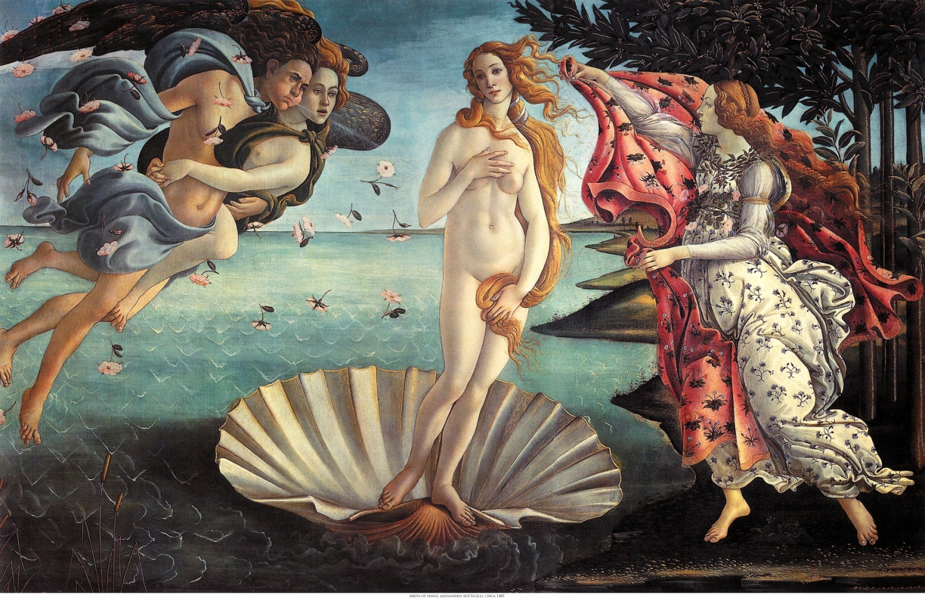
Literatūrinio rašinio planavimas
Aptariame Aušros pastraipą.

Slide 64
Kaip neparašyti atpasakojimo?
Aptariame Jovilės rašinį.
Skaitydami rašinį, pabandykime suplanuoti pastraipas.
Pasekime, kokiu nuoseklumu dėstomos mintys.

Slide 65
Pirmoji pastraiapa
Rašytojas romantikas Maironis jautė pareigą būti tautos šaukliu, dainiumi, tai atskleidžia jo patriotinė poezija.Poetas gyveno carinės priespaudos, lietuviškos spaudos draudimo laikais, todėl savo kūriniais siekė žadinti patriotizmą, ugdyti tautinę savimonę. Meilę tėvynei atskleidžia piešiamas Lietuvos peizažas, kuriuo lyrinis subjektas gėrisi, grožisi: „Kur bėga Šešupė, kur Nemunas teka,/ Tai mūsų tėvynė, graži Lietuva.“ Eilėraštyje „Lietuva brangi“ Maironis, vartodamas epitetus, palyginimus, panoraminį vaizdą aprašo lyg iš paukščio skrydžio: „Kaip puikūs slėniai sraunios Dubysos,/ Miškais lyg rūta kalnai žaliuoja.“ Tokie sukurti Lietuvos gamtos vaizdai atskleidžia kalbančiojo ryšį su gimtąja žeme. Meilę Tėvynei atskleidžia ir idealizuojama praeitis, taip parodo pagarbą savo šalies istorijai, skatina didžiuotis savo kraštu. Eilėraštyje „Kur bėga Šešupė“ išaukštinamas valdovas, įveikęs kryžiuočius: „Čia Vytautas didis garsiai viešpatavo,/ Ties Žalgiriu priešus nuveikęs piktus.“ Laisvė reikalauja aukų, kurios dažnai neišvengiamos, tad eilėraštyje „Oi neverk , matušėle” guodžiamos motinos, kurių sūnūs išėjo ginti brangiosios tėvynės: „Tau dar liko sūnų: kas tėvynę praras,/ Antros neišmels apgailėjęs.“ Kova už laisvę Maironio poezijoje suvokiame kaip pilietinė kiekvieno lietuvio pareiga. Tokiais pavyzdžiais Maironis kėlė tautinę savimonę. Maironio eilėraščio lyrinis subjektas susirūpinęs Lietuvos ateitimi, jis kviečia vaduotis iš carinės priespaudos, apie kurią kalbama metaforiškai: „Griaukime amžiais užverstą sieną.“ Eilėraštyje „Nebeužtvenksi upės“ tautinį atgimimą lygina su nesustabdomu upės bėgimu, skatina ginti savo kalbą, savą žemę ir jos būdą, kovoti ne ginklu, o žodžiu, dirbant tėvynės labui. Taigi Maironio lyrikos žmogus didžiuojasi tautos istorija, myli Tėvynę, , jaučia pareigą ir atsakomybę už jos likimą.

Slide 66
Antroji pastraipa
Maironio tradicijų tęsėju galime laikyti Justiną Marcinkevičių. Jis šaukliu, idėjiniu vadu tapo XXa. pabaigoje, tautinio sąjūdžio metais. Lietuvai vaduojantis iš sovietų okupacijos, antrojo atgimimo pradžioje, Marcinkevičius buvo Sąjūdžio iniciatyvinės grupės narys. Jis žadino lietuvių meilę ir pareigą tėvynei. Poeto eilėraščiuose taip pat atsispindi šalies kraštovaizdis: laukas, kelias, pieva, upė - tai, kas primena tėviškę, ką myli vaikas, ir tai, kas suaugusiam žmogui tampa tėvyne, brangiausia vieta. Marcinkevičius kūrė daugiausia sudėtingomis sovietinės okupacijos sąlygomis, tai lėmė kad kūrybai būdingas metaforiškas kalbėjimas. Taip eilėraštyje „Sargyboje“ pasakojama apie paties poeto išgyventus pokario laikus, partizanų kovas už laisvę. Jame atgimsta pasakos „Eglė žalčių karalienė“ motyvai, miško broliai partizanai vadinami drąsių, ištvermingų, ištikimų sūnų vardais: „Naktim į gryčią miškas veržias./<···>Autus džiovina Ąžuolas ir Beržas,/ Ant šautuvo užmiega jaunas Uosis.“ Kalbėdamas apie sunkią partizanų dalią, poetas netiesiogiai pabrėžia jų pasiaukojimą už Tėvynės laisvę. Moderniosios poezijos kūrėjas Just. Marcinkevičius neidealizavo praeities kaip Maironis. Jis apmąstė skaudžią tautos dabartį ir atsiliepė į savo laikų įvykius. Sąjūdžio mitingą eilėraštyje „1989m. Vasario 16 – oji“ vadino diena atrištom akim, kai tauta jau iš kapo pakilusi. Jis įamžino Pabaltijo šalių taikų pasipriešinimą „Baltijos kely“, žmonių vieningumą: „Mes dar niekad nebuvom tokie dideli./ Niekad mumyse nebuvo tiek laisvės./<···>/Kartu su mumis/ į pasaulį giedojo Maironis.“ Sąjūdžio metais minios lietuvių dainavo ir Maironio „Lietuva brangi“, „Oi neverk, matušėle“, ir Just. Marcinkevičiaus „Tai gražiai mane augino“, „Dainuoju Lietuvą“ – abu poetai aukštino tas pačias lietuviams svarbias vertybes. Kaip ir Maironis, Just. Marcinkevičius su pagarba ir skausmu aprauda tuos, kurie paaukojo savo gyvybę, gindami laisvę. Eilėraštis „1991m. Sausio 13 – oji“ atspindi tų dienų skaudžius įvykius, kai žuvo keturiolika taikių, beginklių žmonių, kurių vienintelis ginklas buvo meilė tėvynei. Iš šių eilučių atpažįstame Loretos Asanavičiūtės tragišką likimą: „Kas dabar žino/ kaip skauda/ sutraiškyti/ dubens ir krūtinės kaulai<···>/ laisvė apsigaubė kruviną mantiją/ ir nuėjo per Lietuvą. Just.Marcinkevičiaus poezijoje tikrąjį žmogaus ir tėvynės santykį atskleidžia įsipareigojimas būti su tauta, būti tautai, įamžinti tuos skaudžius įvykius, kuriems negali likti abejingas.

Slide 67
Trečioji pastraipa
Kiek kitaip Just.Marcinkevičius atskleidžia žmogaus ir tėvynės santykį poetinėje dramoje „Mažvydas“. Žmogui ryšys su tėvyne toks stiprus, kad pareigą jai laiko svarbesne už asmeninę laimę. Pagrindinis kūrinio veikėjas Mažvydas – istorinė asmenybė, kurios biografinių detalių išlikę labai mažai, tai leido rašytojui sukurti literatūrinį herojų. Jis reformatas, dėl tikėjimo buvo Lietuvoje persekiojamas ir turėjo pasitraukti į XVI amžiaus Prūsijos kunigaikštystę. Ragainėje Mažvydas įkūrė špitolę, kur glaudė, gydė, švietė nusidėjelius, vedė mirusio pastoriaus našlę, globojo jos šeimą. Tai buvo pareiga, kurią jis atliko kaip dvasininkas, atskleisdamas tikrąjį krikščioniškąjį gerumą, bet visada ilgėjosi už Nemuno likusios gimtosios žemės. Didžiausia savo pareiga jis laikė darbą tėvynei - išleisti pirmąją lietuvišką knygą, kuri suteiks balsą tautai, dėl to Lietuvoje turėjo palikti mylimąją Mariją. Mažvydas abejojantis, kenčiantis, savo kaltę mylimai moteriai suvokiantis žmogus, kuris paaukoja asmeninę laimę, kad galėtų dirbti reikšmingus darbus tėvynei. Tačiau lietuvybės puoselėjimą jis laikė be galo sunkiu sizifišku darbu. Lietuvišką žodį Mažvydas kėlė, rito, stūmė lyg sunkų akmenį į kalną ir grūmėsi dėl jo. Jam atrodė, kad jis ne gyveno, o tik atliko pareigą, gyvenimą bespalvį savo suko kaip girnas ir klūpojo po kaltės našta dėl paliktos mylimosios ir jai neišpildytų pažadų. Žodis buvo Mažvydo Dievas, per kalbą, pirmą knygą jis siekė ir troško sujungti du Nemuno krantus, kurie simbolizavo suskaldytą Lietuvą. Net ir tada, kai išgyveno skausmą, įžeidęs tikrą savo sūnų, ir jį prarado, sugniuždytas dirbo toliau lyg Sizifas ir mokė lietuviškų žodžių, kurių pirmasis buvo „Lie-tu-va“. Just.Marcinkevičiaus sukurtas istorinės asmenybės Mažvydo paveikslas sovietų okupacijos metais buvo didelės meilės tėvynei pavyzdys, įkvėpimo šaltinis. Rašytojas atskleidė, kad atsakingas žmogus, toks kaip Mažvydas, kuris sukūrė tautai raštą, liko ištikimas savo pareigai, dėl tėvynės paaukojęs asmeninę laimę.

Slide 68
Teksto suvokimo testas – pagalba mokiniui, rašant pastraipą/ rašinį
K. Donelaičio „Metai”.
Darbo tema.
Aptariame testą.

Slide 69
Ačiū už dėmesį ☺

Slide 70
Dar medžiagos, kurios nespėjome aptarti per seminarą.

Slide 71
PIRMASIS LITERATŪRINIS RAŠINYS 9 KLASĖJE
Žmogaus moralinio žlugimo kelias V.Šekspyro „Makbete“

Slide 72
Žmogaus moralinio žlugimo kelias V.Šekspyro „Makbete“
PLANAS
Įžanga (pristatome V.Šekspyrą, jo kūrinį, pagrindinį veikėją ir suformuluojame pagrindinę mintį, kuri bus atskleista rašinyje)
Kūrinyje atskleidžiamas žmogaus moralinio nuopuolio kelias/ parodoma, kaip žmogus gali greitai degraduoti (pražūti), jei elgiasi netinkamai (pasirenka ne tas vertybes)

Slide 73
Žmogaus moralinio žlugimo kelias V.Šekspyro „Makbete“
Dėstymas.
Koks Makbetas vaizduojamas kūrinio pradžioje? (Turi viską – turtus, pripažinimą, pagarbą. Ar jis laimingas?)
Kaip elgiasi pagrindinis veikėjas kritinėje situacijoje? (Kritinė situacija – apsisprendimo momentas; kitų veikėjų įtaka; pasirenka blogį)
Kur veda žmogų toks pasirinkimas? (Atneša nelaimes kitiems (žūva nekalti žmonės, netgi draugai, pats išgyvena baimę, jam maišosi protas, visas pasaulis sukyla prieš Makbetą).

Slide 74
Žmogaus moralinio žlugimo kelias V.Šekspyro „Makbete“
Pabaiga.
Kokias vertybes išaukština Šekspyras?
Kokius žmogaus siekius paniekina?
Kas, pasak Šekspyro, yra laimė?

Slide 75
Išanalizavę Moljero „Tartiufą“ ir A.Mickevičiaus „Konradą Valenrodą”.
9 klasėje rašome pastaipą temai
„Ar dora užsidėti kaukę?”
Dora, kai sieki kilnių tikslų (Konradas)
Nedora, kai sieki savanaudiškų tikslų
(remiamės Moljero „Tartiufu”)

Slide 76
Literatūrinis rašinys 9 klasėje (arba 11-oje ☺) Tema „Kaip Maironis atskleidžia meilę Tėvynei?’
„Trakų pilis“
„Lietuva brangi“, /„Kur bėga Šešupė“
„Nebeužtvenksi upės“/ „Užtrauksim naują giesmę“

Slide 77
Formuluojame 3 skirtingus teiginius, atsakančius į temą „Kaip Maironis atskleidžia meilę Tėvynei?“
Vaizduodamas garbingą praeitį, idealizuoja senovės laikus.
„Trakų pilis“ (istorinis kontekstas – kovų su kryžiuočiais laikai, Žalgirio mūšis)
Piešdamas Lietuvos peizažą, išreiškia susižavėjimą gimtojo krašto gamta.
„Lietuva brangi“, /„Kur bėga Šešupė“ (biografinis kontekstas - graži gimtojo Raseinių krašto gamta).
Skatindamas dirbti Tėvynei, parodo, kad yra atsakingas už jos ateitį. „Nebeužtvenksi upės“/ „Užtrauksim naują giesmę“ (Istorinis kontekstas – carinės priespaudos laikai Lietuvoje, tautinis atgimimas)

Slide 78
„Kaip Maironis atskleidžia meilę Tėvynei?“
Pagrindinė mintis (dėstymo dalių suma)
Taigi meilę Tėvynei poetas atskleidžia vaizduodamas gimtojo krašto gamtos grožį, išreikšdamas pagarbą tautos istorijai, pasididžiavimą ja bei prisidėdamas prie kovos už Lietuvos laisvę.

Slide 79
Literatūrinio rašinio pastraipa
Teiginys, susijęs su Maironio kūryba.
Mokinys analizuoja Maironio kūrinį ta tema, kurią parašė teiginyje.
Mokinys apibendrina pastraipą savo mintimis, vartodamas beasmenes formas.
Duoti terminų ir sąvokų sąrašą, kuriuos mokinys privalės pavartoti rašinyje.

Slide 80
Literatūrinio rašinio „Kaip Maironis atskleidžia meilę Tėvynei?“ įžanga (9 klasė)
Kada gyveno Maironis?
Kas jis toks buvo?
Kuo ypatingas tas istorinis laikotarpis?
Kaip suprato savo gyvenimo tikslą Maironis?
Kokia tema ryškiausia jo kūryboje?
(Sudėlioti nuosekliai užrašytas mintis.)

Slide 81
Literatūrinio rašinio pabaiga
Padaro išvadas iš to, kas buvo minėta dėstyme.
Nesugalvoja jokių papildomų dalykų, kurie nebuvo minėti.

Slide 82
Samprotavimo rašinys 10 klasėje Tema Kodėl nesutaria tėvai ir vaikai?
Kokiais kūriniais remsimės? Tai mūsų dėstymo dalys.
Sofoklio „Antigonė“
M.Burgess „Heroinas“
O. Balzako „Tėvas Gorijo”
J.Biliūno „Ubagas“

Slide 83
Formuluojame 3 skirtingus teiginius, atsakančius į temą Kodėl nesutaria tėvai ir vaikai?
1.Kartais tėvai elgiasi netinkamai, bet nenori pripažinti savo klaidų ir pasirodyti silpni, o vaikai būdami teisūs pyksta. Sofoklio „Antigonė“
2.Konfliktai kyla ir tada, kai tėvai neranda dvasinio ryšio su vaikais, mažai bendrauja, vadovaujasi draudimais.
M.Burgess „Heroinas“
3.Būna ir taip, kad savanaudžiai vaikai išsižada savo tėvų, kai jie neturi pinigų ir negali padėti.
O. Balzakas „Tėvas Gorijo” J.Biliūnas „Ubagas“

Slide 84
Dėstymo pastraipos sandara
Teiginys (dažniausiai pirmasis sakinys, kuris įrodo pagrindinę mintį)
Argumentai (įrodo teiginį) – mokinio mintys, pavyzdžiai iš gyvenimo, pavyzdžiai iš grožinės literatūros, spektaklių, istorijos ar kt.
Išvadėlė – visą pastraipą apibendrinanti mintis.
Po teiginio negali būti iš karto grožinis kūrinys.
Po grožinio kūrinio negali iš karto būti išvada.

Slide 85
Tema Kodėl nesutaria tėvai ir vaikai?
Įžangoje pasakome, kad tėvai ir vaikai yra patys artimiausi žmonės (ar pan.)
Iškeliame problemą – vis dėlto dažnai atsitinka, kad tarp tėvų ir vaikų kyla rimtų nesutarimų. Kodėl nesutaria tėvai ir vaikai?
Pagrindinė mintis (atsako į temą)– Aš manau, kad konfliktai kyla dėl skirtingo požiūrio į tuos pačius dalykus.

Slide 86
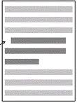
Rašinio dalys (5 kartus iš naujos eilutės)
Įžanga
Dėstymas
1pastraipa
2 pastraipa
3 pastraipa
Pabaiga.

Slide 87
Pabaiga
Išvados iš viso rašinio.
Negali būti nesusijusių su dėstymu minčių.
(pakartojam kitais žodžiais svarbiausius rašinyje aptartus dalykus)

Slide 88
Jei siekiame rezultato,
parašytus rašinius arba pastraipas būtina aptarti ir perrašyti.

Slide 89
Pabaiga ☺

